Slide 1
第13章 JavaScript cookie处理

Slide 2
本章目标
Javascript cookie概述
各个浏览器cookie个数限制
判断浏览器是否支持cookie
创建cookie
cookie文件详解
读取cookie
删除指定cookie变量
删除全部cookie变量

Slide 3
1. Javascript cookie概述
Windows下IE浏览器，Cookie是网站向客户端C:\Documents and Settings\Administrator\Local Settings\Temporary Internet Files文件夹中存储的变量值及相关信息，方便网站实现一些特殊功能。
例如:实现用户免登录
判断用户指定操作等

Slide 4
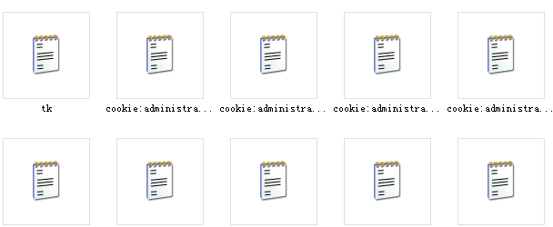
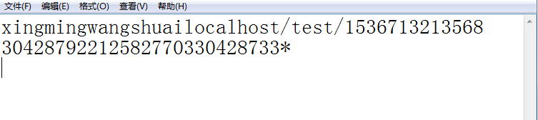
1. Javascript cookie概述
简单说，例如IE浏览器Cookie是网站向客户端主机C:\Documents and Settings\Administrator\Local Settings\Temporary Internet Files下创建的一个文本文件，里面存储网站相关信息。用户再次访问此网站的时候服务器会读取这个Cookie文件，来获取相关信息。

Slide 5
2. 各个浏览器cookie个数限制
Microsoft指出InternetExplorer8增加cookie限制为每个域名50个，但IE7似乎也允许每个域名50个cookie,IE6为20个。
Firefox每个域名cookie限制为50个。
Opera每个域名cookie限制为30个。
Safari/WebKit貌似没有cookie限制。但是如果cookie很多，则会使header大小超过服务器的处理的限制，会导致错误发生。
注意:每个cookie文件大小不要超过4KB

Slide 6
3. 判断浏览器是否支持cookie
判断浏览器是否支持cookie //IE放到远程服务器才能看到效果
if(navigator.cookieEnabled){
document.write("你的浏览器支持cookie功能")
}else{
document.write("你的浏览器不支持cookie");
}

Slide 7
4. 创建cookie
创建并设置cookie过期时间 //IE在本地创建读取cookie，chrome本地创建可以，本地读取不行，远程都可以
function setCookie($name,$value,$day){
var data=$name+"="+encodeURI($value); //拼凑数据 变量名=值
var myDate=new Date();
var mSecond=$day*24*3600*1000;
myDate.setTime(myDate.getTime()+mSecond); //设置获得时间戳
data=data+"; expires="+myDate.toGMTString(); //变量名=值; expires=时间
document.cookie=data; //创建cookie
}
setCookie("wangsan","123abc你好",7);//调用函数创建cookie

Slide 8
5. cookie文件内容详解
wangsan 第一行 Cookie变量名
123abc%E4%BD%A0%E5%A5%BD 第二行 Cookie变量值
127.0.0.1/mytest/ 第三行 该Cookie变量所属域
1600 第四行 可选标志
1293770240 第五行 该Cookie过期时间
30430185 第六行 该Cookie过期时间
609936904 第七行 该Cookie创建时间
30428777 第八行 该Cookie创建时间
* 第九行 Cookie记录分隔符

Slide 9
6. 读取cookie变量
获得cookie字符串
--document.cookie 文档对象的一个属性cookie存储数据
-- lisi=bb%E4%BD%A0%E5%A5%BD; wangsan=aa%E4%BD%A0%E5%A5%BD
获取指定cookie变量:
--思路:从上面的字符串中截取
--实例—获得指定cookie变量的值

Slide 10
7. 删除指定cookie变量
获得cookie字符串
--document.cookie 文档对象的一个属性cookie存储数据
-- lisi=bb%E4%BD%A0%E5%A5%BD; wangsan=aa%E4%BD%A0%E5%A5%BD
删除指定cookie变量:
--思路:将指定cookie变量值设为空，并过期
--实例—删除指定cookie变量的值

Slide 11
8. 删除所有cookie变量
获得cookie字符串
--document.cookie 文档对象的一个属性cookie存储数据
-- lisi=bb%E4%BD%A0%E5%A5%BD; wangsan=aa%E4%BD%A0%E5%A5%BD
删除指定cookie变量:
--思路:将所有cookie变量值逐个设为空，并过期
--实例—删除所有cookie变量的值
说明:删除了所有cookie变量，cookie也被清除

Slide 12
本章总结
Javascript cookie概述
各个浏览器cookie个数限制
判断浏览器是否支持cookie
创建cookie
cookie文件详解
读取cookie
删除指定cookie变量
删除全部cookie变量

